Slide 1

Especificação dos Requisitos - SGR
Marcus Vinicius Bertoncello – PG 400012
Victor José A. T. M. França – PG 400014
Disciplina: Engenharia de Software
Prof. Thelma Elita Colanzi Lopes

Slide 2
Visão Geral
Funcionalidade do Produto
FUNC001 Gerenciamento Funcionários
FUNC002 Gerenciamento Clientes
FUNC003 Gerenciamento de Mesas
FUNC004 Gerenciamento de Pedidos
FUNC005 Gerenciamento de Delivery
FUNC006 Gestão Financeira

Slide 3
Requisitos Funcionais
FUNC001 Gerenciamento Funcionários
RF001 Gerenciamento de Funcionário
Cadastro de dados pessoais obrigatórios: [CPF, Nome, Cidade, Endereço, Complemento, Bairro, CEP, Data de Nascimento, Telefone Celular] e opcional [Telefone Residencial].
Cadastro de dados funcionais obrigatórios: [Data de Admissão, Perfil (garçom, cozinheiro ou gerente), PIS, Salário, Status (ativo ou inativo) e Comissão] e opcional no momento do cadastro [Data de Demissão]

Slide 4
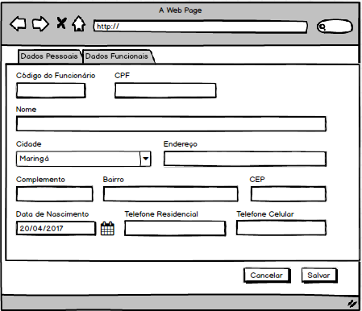
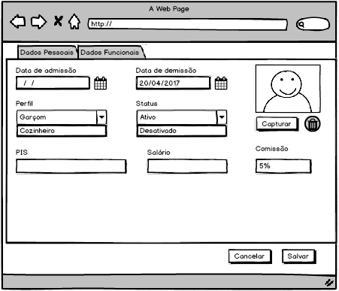

Slide 5
Requisitos Funcionais
FUNC002 Gerenciamento de Clientes
RF002 Gerenciamento de Clientes
Cadastro de dados pessoais com os seguintes campos, sendo obrigatórios: [CPF, Nome, Cidade, Endereço, Complemento, Bairro, CEP, Telefone Celular] e opcionais [Data de Nascimento e Telefone Residencial].
RF003 Histórico de Pedidos

Slide 6
Requisitos Funcionais
FUNC003 Gerenciamento de Mesas
RF004 Cadastro de Mesas
Cada mesa do restaurante deve ser cadastrada com um [Número de Mesa] único e a [Quantidade de Cadeiras], além disso também haverá um campo chamado [Status] que, de acordo com a situação, poderá variar entre:
Ocupada
Reservada
Livre
Esperando Limpeza
RF003 Histórico de Pedidos

Slide 7
Requisitos Funcionais
FUNC003 Gerenciamento de Mesas
RF005 Reservar Mesa
RF006 Ocupar e Liberar Mesa
Situação | Status
Um ou mais clientes ocuparam a mesa | Ocupada
Os clientes finalizaram o uso da mesa | Esperando Limpeza
A mesa foi limpa | Livre

Slide 8
Requisitos Funcionais
FUNC003 Gerenciamento de Mesas
RF007 Agregar Mesa
RF008 Acompanhamento de Mesa
Situação | Cor
Ocupada | Vermelho
Livre | Verde
Limpeza | Roxo
Reservado | Amarelo

Slide 9
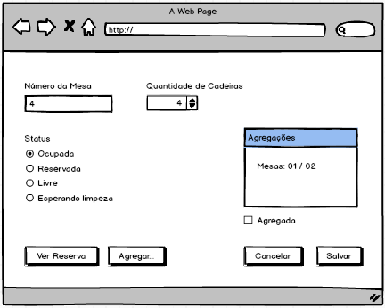
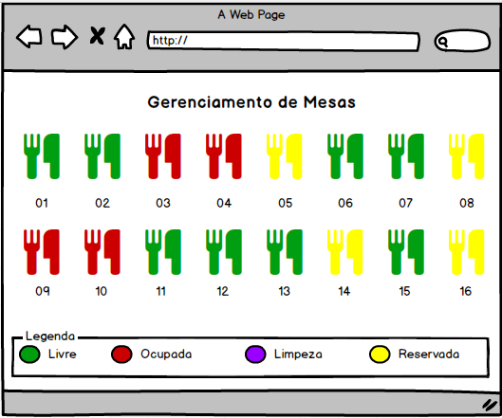
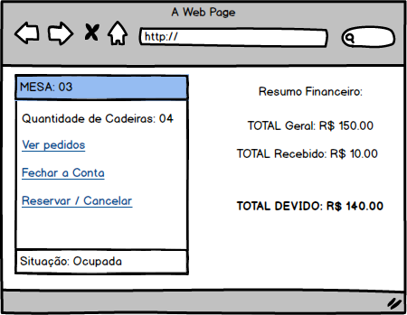
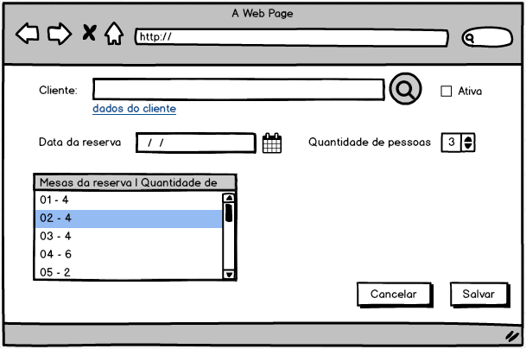

Slide 10
Requisitos Funcionais
FUNC004 Gerenciamento Pedidos
RF009 Gerenciamento de Produtos
Para cada produto deve-se cadastrar com [Código, Nome do Produto, Valor, Categoria e Tempo de Preparo], além destes atributos, para cada produto deve-se os ingredientes necessários para a composição do produto [Descrição, Quantidade e Custo].
RF010 Efetuar Pedidos
RF011 Gerenciar Pedidos

Slide 11
Requisitos Funcionais
FUNC004 Gerenciamento Pedidos
RF012 Acompanhar Pedido na Cozinha
Situação | Descrição
Pendente | Quando o pedido vai para a cozinha, mas não foi iniciado ainda.
Em Andamento | Quando pedido está sendo preparado.
Finalizado | Quando o pedido foi finalizado.

Slide 12
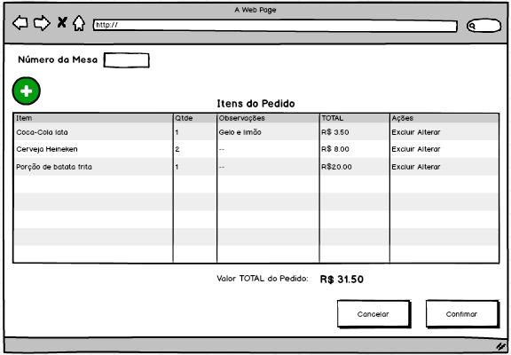
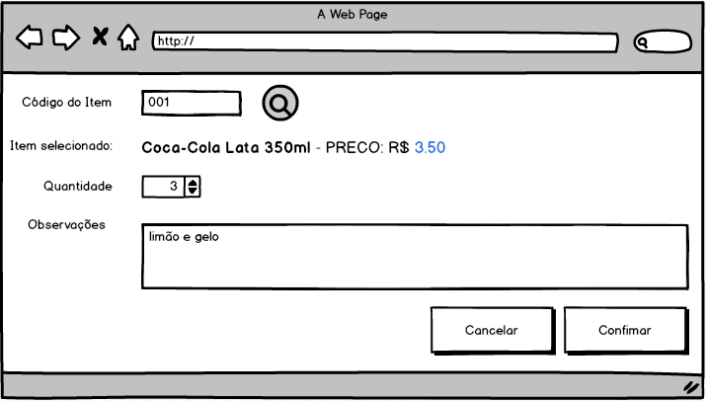
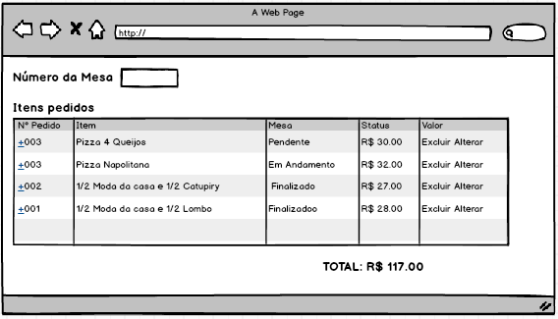
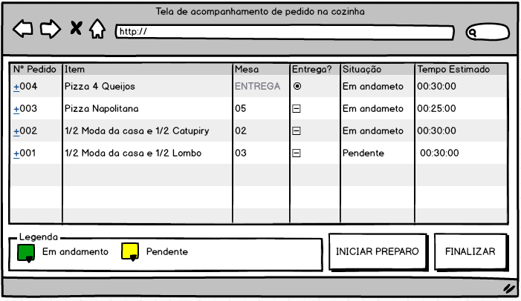

Slide 13
Requisitos Funcionais
FUNC005 Gerenciamento de Delivery
RF013 Cadastro e Clientes
RF014 Histórico de Pedidos
RF015 Efetuar Pedidos
RF016 Pagar Pedido

Slide 14
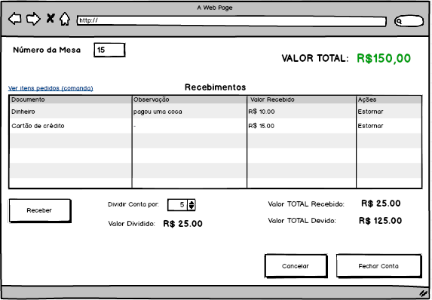
Requisitos Funcionais
FUNC006 Gestão Financeira
RF017 Fechamento de Conta

Slide 15
Requisitos Não-Funcionais
QUA001 Desempenho
RNF001 Tempo de Resposta
RNF002 Acesso Simultâneo
QUA002 Requisitos de Segurança
RNF003 Privacidade
RNF004 Controle de Acesso
RNF005 Recuperação
RNF006 Senha
RNF007 Controle de Sessão
Perfil | Permissão
Cozinha | Apenas gerenciar pedidos na tela de cozinha
Garçom | Todas as funcionalidades, exceto cadastro e receber pagamento
Gerente | Usuário com todas as permissões
Cliente | Realizar seu cadastro e fazer pedido delivery.

Slide 16
Requisitos Não-Funcionais
QUA003 Performance
RNF008 Conexões
RNF009 Limite de Equipamentos
QUA004 Usabilidade
RNF010 Usabilidade
QUA005 Atributos de Qualidade de Software
RNF011 Atributos de Qualidade de Software

